Slide 1
Révision des autorisations de prélèvements pour les collectivités AEP
Point d’avancement
Commission locale de l'eau
Réunion du 10 janvier 2022

Slide 2
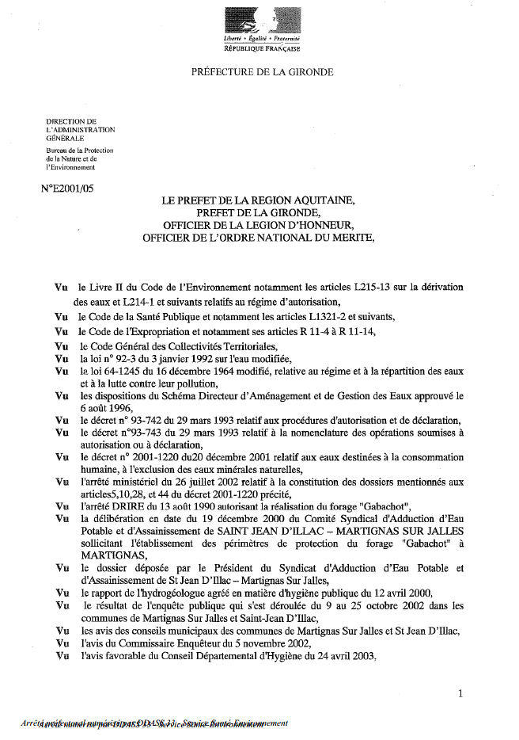
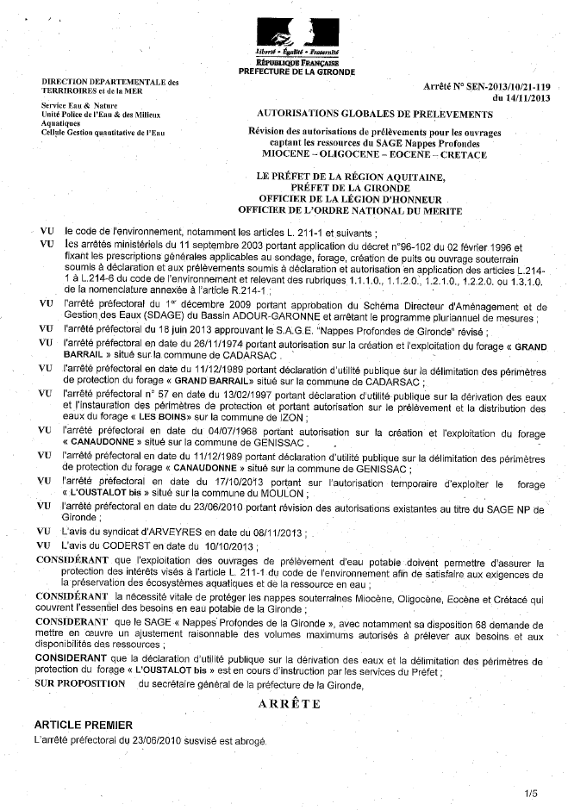
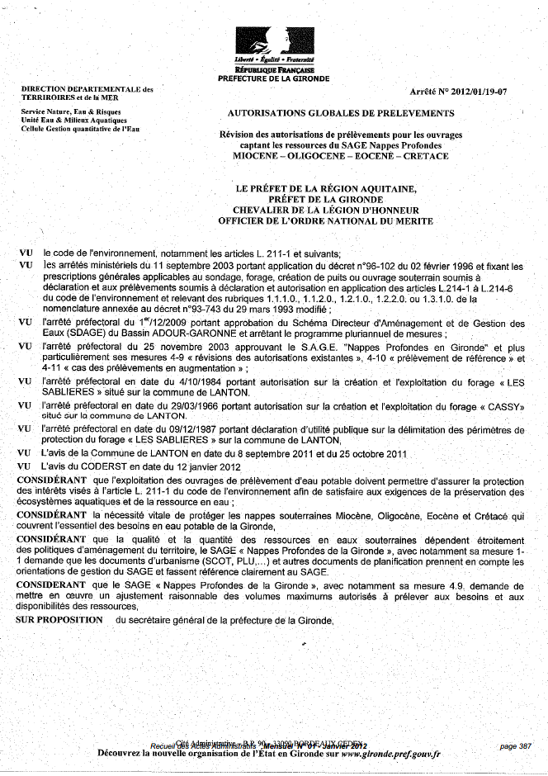
2021-2022 : deuxième campagne de révision des autorisations de prélèvements
Plus de 350 arrêtés d'autorisations ouvrage par ouvrage
87 arrêtés d'autorisations par service en cumul par unité de gestion et en cumul tous ouvrages confondus
1 arrêté départemental unique pour tous les services girondins
=
outil facilitateur de la gestion de la ressource en eau
350 arrêtés forages + 1 arrêté cadre départemental
350 arrêtés forages + 87 arrêtés par service
2

Slide 3
Travail commun DDTM - SMEGREG
L'arrêté vise notamment à :
  arrêter, pour chacune des 73 collectivités prélevant de l’eau en vue de la consommation humaine :
      un volume autorisé global
      un volume autorisé par unité de gestion
  rappeler (voire arrêter dans certains cas) les limites à l'exploitation des forages en termes de :
      débit horaire
      volume journalier
      volume annuel

Slide 4
Travail commun DDTM - SMEGREG
Au-delà d'une gestion équilibrée et durable de la ressource, les volumes sont fixés avec pour objectif :
  de répondre à la demande en eau potable de la population actuelle et future (échéance 2035) :
    référence : volumes prélevés entre 2016 et 2018 ;
    prise en compte des ambitions des territoires (SCoT) ou des projections de l’INSEE à échéance 2035 ;
  d'inciter à améliorer les performances des réseaux :
    se rapprocher d’un niveau de pertes "faible" en référence à la grille d'évaluation du SAGE ;
  de contraindre les prélèvements dans les unités de gestion déficitaires du SAGE Nappes profondes pour garantir la pérennité de la ressource ;
tout en :
  gardant à l'esprit les enjeux sanitaires (qualité) ;
  envisageant un fonctionnement en mode "dégradé" en situation exceptionnelle.

Slide 5
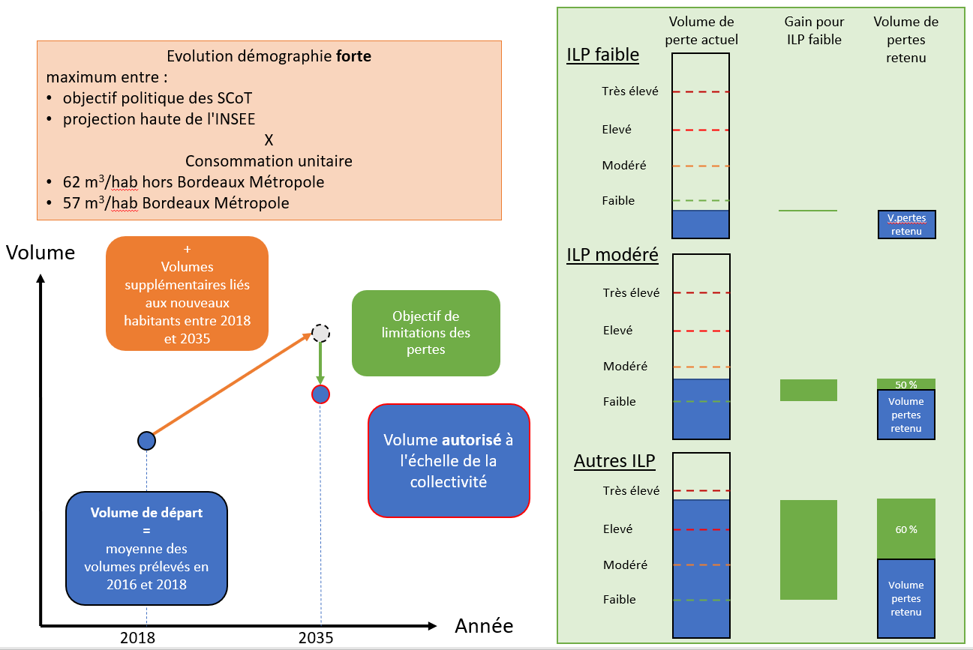
Détermination du volume autorisé à l’échelle de la collectivité

Slide 6
Révision des autorisations de prélèvement
Etat d'avancement à fin 2021
Avril-mai 2021 :
information des collectivités "eau potable" sur la démarche :
    courrier du 3 juin 2021 cosigné par la Préfète de la Gironde et le Président de la CLE
travail en commun DDTM – EPTB pour :
  arrêter des propositions de volumes d'autorisations (par service et par UG)
    travail réalisé, envoi des propositions aux collectivités début juillet 2021
  définir les engagements conditionnels à l'obtention de volumes supplémentaires
    travail en cours, engagements sous forme de prescriptions dans l’arrêté d’autorisation, avec examen, au cas par cas, par la CLE

Slide 7
Révision des autorisations de prélèvement
Etat d'avancement à fin 2021
Juin-décembre 2021 :
échanges avec les collectivités sur les propositions de volumes
  Echanges avec 95% des collectivités
  Deux réunions spécifiques :
    Avec les services à très forte croissance démographique constatée => prise en compte de taux de croissance plus importants avec échéance plus proche (2030 et non pas 2035) + revoyure 5 ans après la signature de l’arrêté
    Avec les services à très fort niveau de pertes => engagement des collectivités sur un plan d’action + revoyure 5 ans après la signature de l’arrêté
  Dossier de Bordeaux Métropole (déposé en août 2021) en cours d’étude par la DDTM –> présentation lors de la prochaine réunion de la CLE

Slide 8
Révision des autorisations de prélèvement
Etat d'avancement à fin 2021
Juin-décembre 2021 :
point sur les échanges :
  prise en compte des demandes spécifiques des collectivités du Littoral et autorisation basée sur la demande des collectivités dans l’attente de données plus précises ;
  23 collectivités, impossible d'atteindre le volume proposé par UG ou en global sans modification à la hausse de l'autorisation sur certains forages => démarche à engager auprès de la DDTM et de l’ARS (porter à connaissance), au cas par cas, en vérifiant la faisabilité de cette augmentation notamment en fonction des avis des hydrogéologues agréés
  mention pour mémoire de l’ancien volume autorisé pour les collectivités dont le volume est revu à la baisse
  mode dégradé formellement prévu pour certains services

Slide 9
Révision des autorisations de prélèvement
A venir en 2022
Premier trimestre 2022 :
rédaction du projet d’arrêté (sous la forme de 71 arrêtés par collectivité et d’un arrêté cadre reprenant tous les volumes autorisés à l'échelle départementale)
  La conservation des arrêtés par collectivité, au nombre de 71, simplifiera le processus de modification pour intégrer de nouveaux forages, la modification du régime d'exploitation, etc.
examen du dossier de Bordeaux Métropole
Deuxième trimestre 2022 :
phase contradictoire avec les collectivités
signature des arrêtés (cadre et par collectivité)

Slide 10
Bilan des échanges avec les collectivités
Zone SAGE | Nappe SAGE | Cumul autorisation forage | Autorisation UG suite à révision | Proposition avant échanges (avec Eocène BM à 14,8 M de m³) | Proposition après échanges (avec Eocène BM à 14,8 M de m³) | Rappel VMPO
Centre | Miocène | 13,9 | 9,0 | 13,4 | 13,4 | 12,0
 | Oligocène rive-droite | 0,3 | 0,3 | 0,4 | 0,4 | -
 | Oligocène rive-gauche | 85,3 | 77,8 | 84,8 | 85 | 48,0
 | Eocène | 106,9 | 60,2 | 48,9 | 49,1 | 38,3
 | Campano-Maastrichtien | 3,1 | 2,8 | 1,8 | 2,1 | 2,5
Littoral | Miocène | 1,0 | 0,8 | 1 | 1 | 12,0
 | Oligocène | 14,5 | 9,8 | 10,1 | 10,7 | 22,0
 | Eocène | 8,8 | 7,1 | 7,5 | 7,9 | 6,6
 | Campano-Maastrichtien | 1,5 | 0,8 | 1,5 | 1,5 | 2,5
Médoc | Eocène | 12,6 | 5,7 | 5,7 | 5,9 | 7,5
 | Campano-Maastrichtien | 0,4 | 0,4 | 0,4 | 0,4 | 1,0
 | Cénomano-turonien | 0,5 | 0,4 | 0,4 | 0,2 | 1,0
Nord | Eocène | 7,8 | 7,2 | 7,4 | 7,6 | 7,0
 | Campano-Maastrichtien | 0,6 | 0,5 | 0,6 | 0,6 | 2,0
Sud | Miocène | 0,9 | 0,7 | 0,6 | 0,7 | 12,0
 | Oligocène | 0,3 | 0,3 | 0,3 | 0,3 | 2,0
 | Cénomano-turonien | 0,1 | 0,1 | 0,1 | 0,1 | 12,0
 | Alluvions | 1,6 | 1,6 | 1,7 | 1,7 | sans objet
 | Plio-Quaternaire | 3 | 3 | 3 | 3 | sans objet
En jaune, dépassement potentiel des VMPO - Révision en cours pour Eocène nord, Eocène littoral, Oligocène littoral, Oligocène centre (libre, captif, à risque de dénoyage, dénoyé) – Possibilité de réviser Miocène centre

